Slide 1
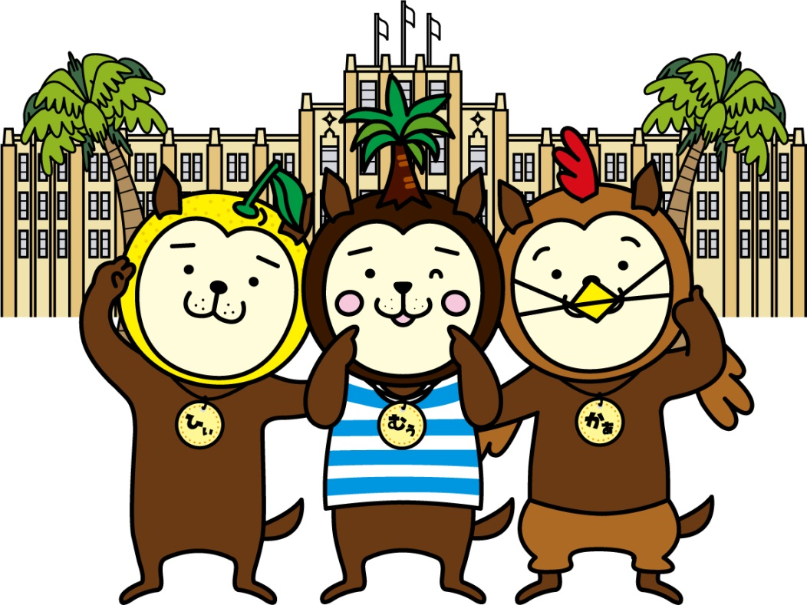
講義２「領域別のポイント」
Notes:
ここからは、実際の教材を使って、「領域別のポイント」について説明します。

Slide 2
「書くこと」のポイント
Notes:
最後に、「書くこと」のポイントです。

Slide 3
「書くこと」の目標
ア 大文字，小文字を活字体で書くことができるようにする。
また，語順を意識しながら音声で十分に慣れ親しんだ簡単
な語句や基本的な表現を書き写すことができるようにする。
イ 自分のことや身近で簡単な事柄について，例文を参考
に，音声で十分に慣れ親しんだ簡単な語句や基本的な
表現を用いて書くことができるようにする。
小学校学習指導要領解説「外国語活動・外国語編」
Notes:
「書くこと」の目標は、このようになっています。

Slide 4
「書くこと」の指導におけるポイント
★ 丁寧な指導
★ 相手に伝えるなどの目的を明確にもたせた活動
★ 音声で十分に慣れ親しんだ簡単な語句や基本的な表現を
書き写す/例の中から言葉を選んで書く活動
Notes:
「書くこと」の指導におけるポイントは、この３点です。

Slide 5
5年生
アルファベットと出会いなおす
Notes:
第５学年では、外国語活動の中で、音声で慣れ親しんだアルファベットと出会いなおしをします。
このようなワークシートの手本を基に、4線上に高さや形に気を付けながら丁寧に｢書くこと｣の活動を行います。

Slide 6
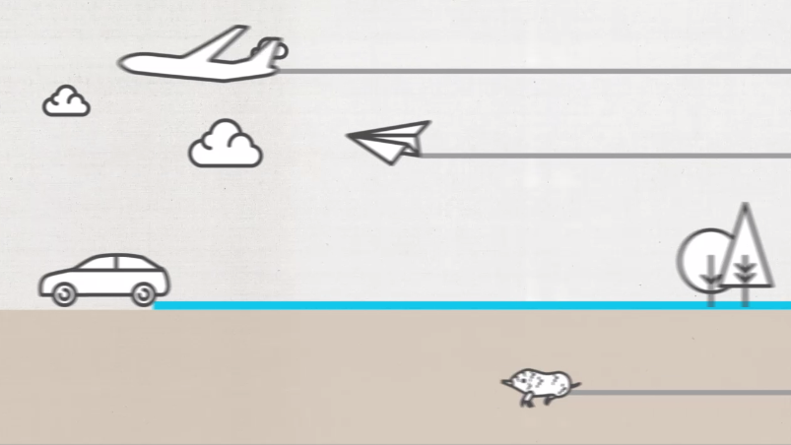
b
d
p
q
２階
１階
地下１階
Notes:
指導する際の注意点としては、4線上に丁寧に書くように指導することです。
★一番上が第１線で、青い線が第３線です。第３線を基準にして、建物に例えると、上から★１階、★２階、下が★地下１階のように指導を行うと児童に分かりやすく伝えられます。
★アルファベットの大文字は、すべて第１線から第３線の間に書きます。
★また、特に形の似ている★｢b｣と★｢d｣や，★｢ｐ｣と★｢ｑ｣などの文字は上下、左右の向きなどにも意識を向けさせるようにします。

Slide 7
i
l
o
t
P
×
Iwanttobeapilot.
○
I want to be a pilot.
Notes:
このように、４線上に語句や文を書き写す際のポイントを示しながら、丁寧な指導を行うことが必要です。
★一つの単語は、字間を詰めて書きます。
★文は、このように詰めて書いてしまうと読みにくくなります。★
★語と語の間をあけて書くように指導します。
★指一本分（小文字1文字くらい）空けるなど、★具体的な指示を心がけます。
★文の終わりには、ピリオド（.）を付けることなどを丁寧に繰り返し指導します。

Slide 8
書く活動
音声で十分に
慣れ親しむ活動
Notes:
｢読むこと｣の活動同様、★すぐに書かせず、★音声で十分に慣れ親しんだ語句や表現を書くという流れを意識して指導します。

Slide 9
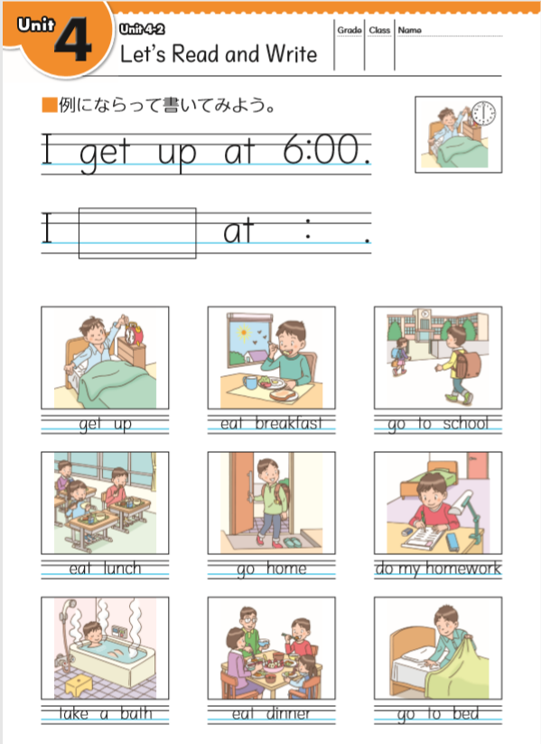
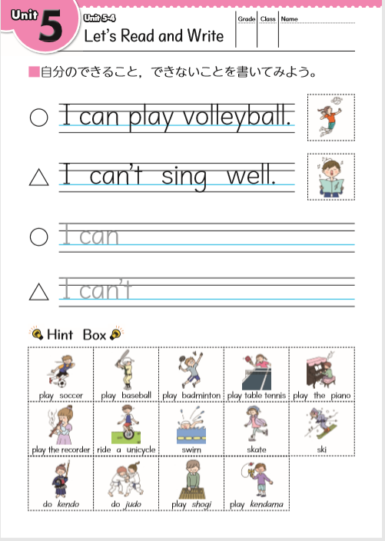
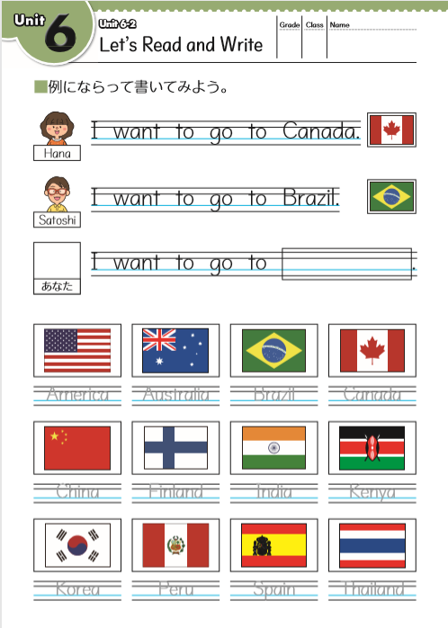
カードを選び，語順に気を付けながら貼る。
I can, I can’tをなぞり書きし，自分の立場でできること，できないことを，Hint Boxから語句を選んで言う。
Let’s Talkで語句や表現に慣れ親しんだ後，
下にある国から行きたい国を選んで書き写す。
Notes:
ここで、Let’s Read and Writeを例に段階を経た活動の具体例を紹介します。
★｢カードを選び，語順に気を付けながら貼る｣活動、
★I can, I can’tをなぞり書きし，自分の立場でできることできないことを，Hint Boxから語句を選んで言う活動、
★Let’s Talkで語句や表現に慣れ親しんだ後，下にある国から行きたい国を選んで書き写す活動などがあります。

Slide 10
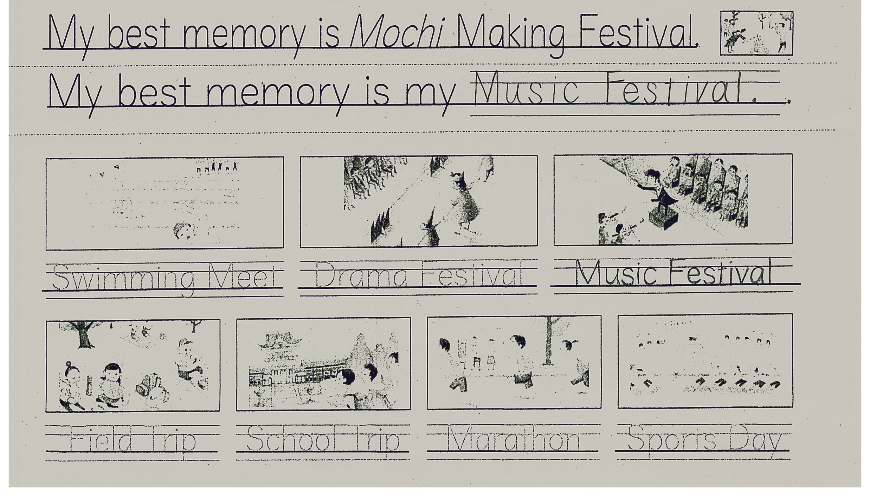
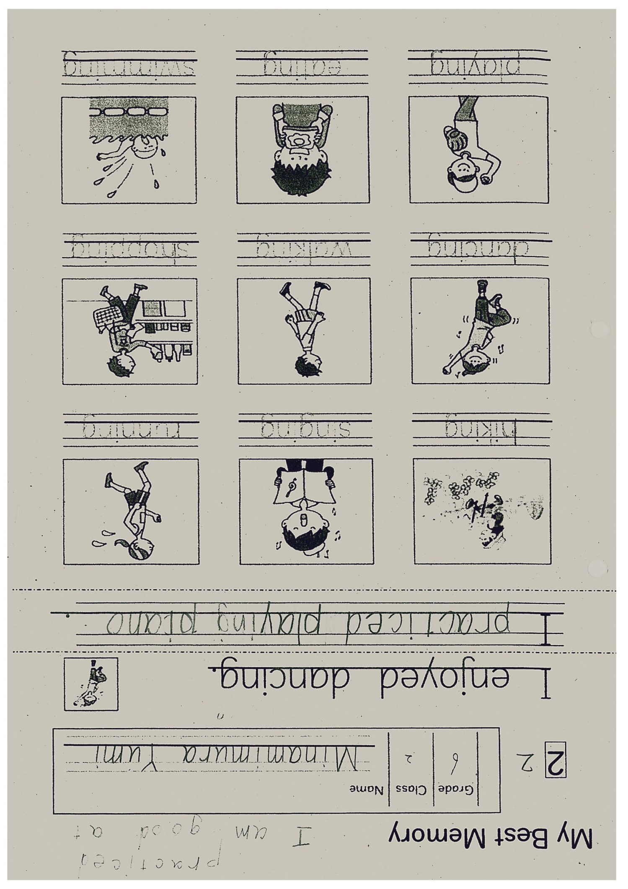
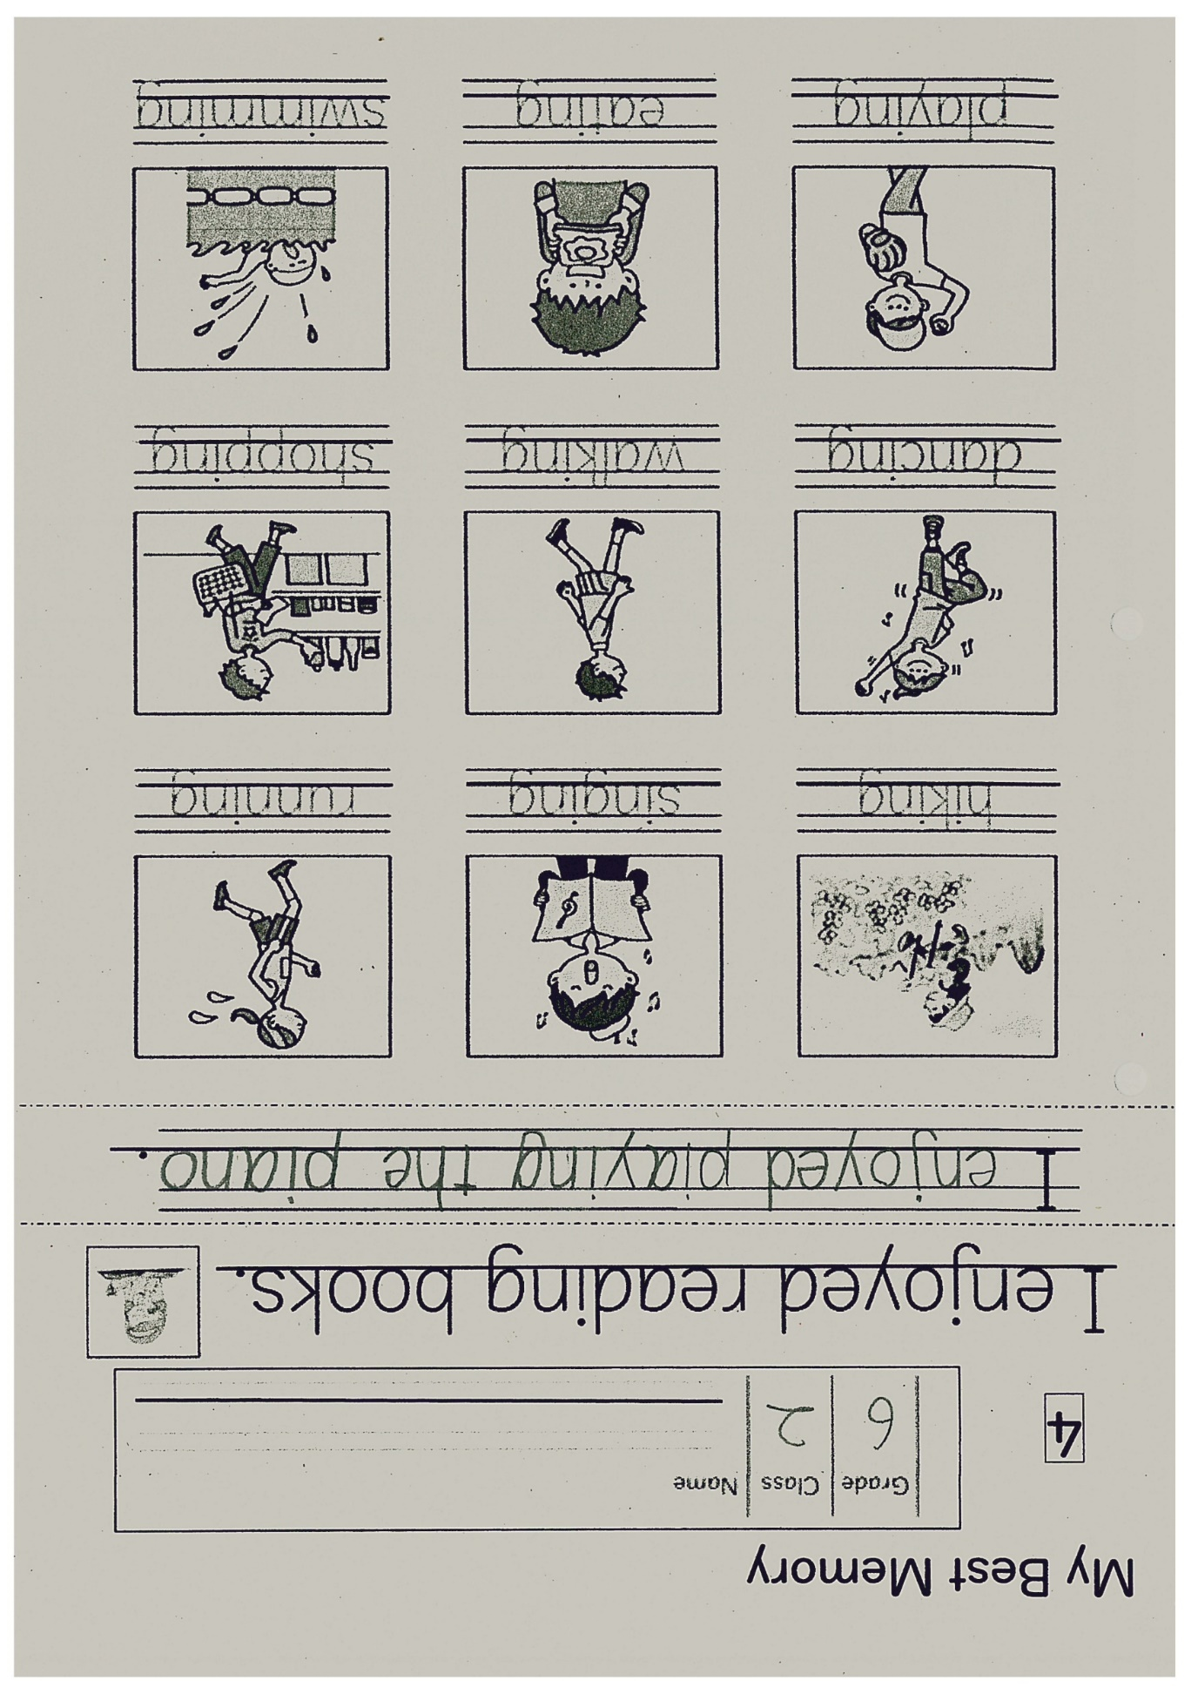
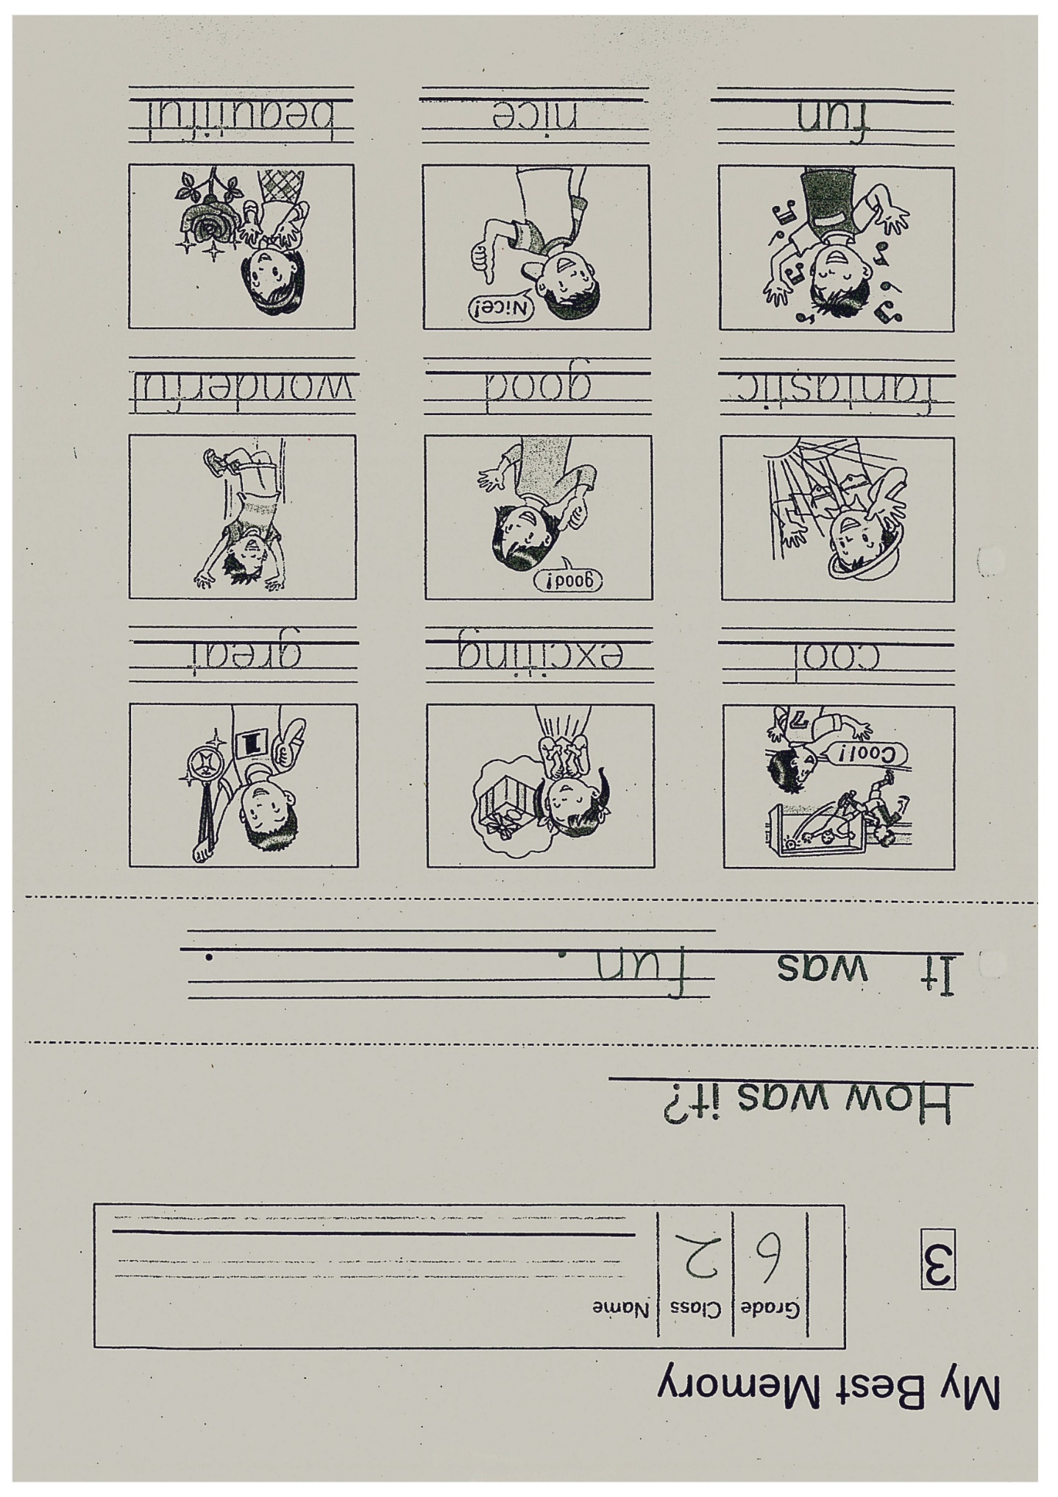
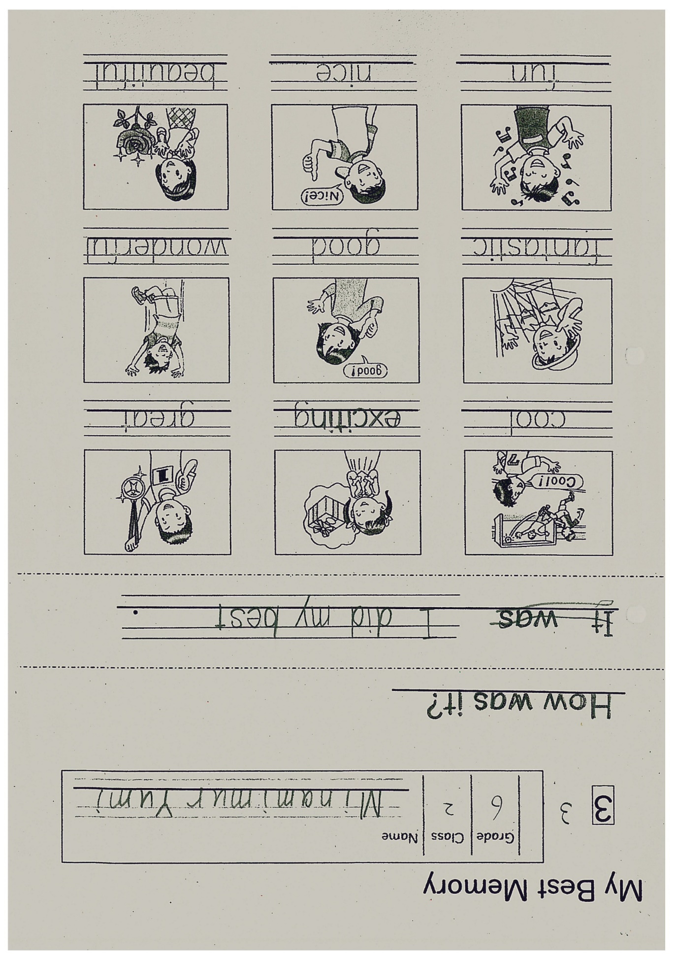
毎時間少しずつ書きためていく
Notes:
これは、６年間の思い出アルバムをつくるために、自分の思い出や気持ちなどを毎時間少しずつ書きためていったものです。

Slide 11
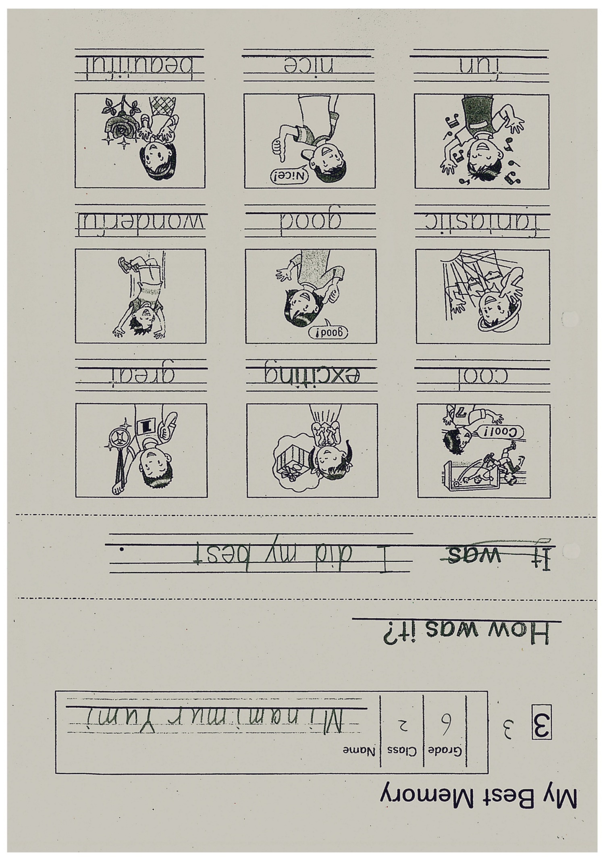
書きためたものを再構成する
どの文をのせれば，
相手に大事なことが伝わるかな。
どんな順番で書いたら，相手に分かりやすいかな。
正しく相手に伝わるように書きたいな。
Notes:
その後、
★より正しく相手に伝わるポスターにするためには、
★どの文を載せれば、相手に大事なことが伝わるかな、
★どんな順番で書いたら、相手に分かりやすいかな、
と、思考を働かせながら、書きためたものを再構成します。

Slide 12
Notes:
これは、児童が書いた作品です。
この後、この作品を活用して、やり取りしたり、発表したりする活動につなげていきます。
やり取りしたり発表したりする活動では、児童に作品を見せながら読ませてはいけません。
児童には、この作品をメモとして活用させ、絵を指ささせたり、ジェスチャーを付けさせたり、言葉を加えさせたりして話させることが大切です。
さて、先生方は、児童の作品をどのように評価されますか。

Slide 13
「書くこと」の評価
Notes:
では、「書くこと」の評価について説明します。

Slide 14
評価規準（例）
 | 知識・技能 | 思考・判断・表現 | 主体的に学習に取り組む態度
書くこと | ＜知識＞ 小学校の思い出を伝えるための語句や，I enjoyed ～. I went to ～. I saw ～. It was ～. の表現について理解している。 ＜技能＞ 知識を使って，小学校の思い出などについて，音声で十分に慣れ親しんだ簡単な語句や基本的な表現を用いて書くために必要な技能を身に付けている。 | 自分の小学校の思い出について相手によりよく分かってもらうために、小学校生活の行事，楽しかったことや感想など，例文を参考に，音声で十分に慣れ親しんだ簡単な語句や基本的な表現を用いて書いている。 | 本単元の評価規準，「自分の小学校の思い出について，相手によりよく分かってもらうために，音声で十分に慣れ親しんだ簡単な語句を用いて，考えや気持ちを書こうとしている。」となるが，次単元と合わせて，「記録に残す評価」を行う。
Notes:
この単元の「書くこと」の評価基準例です。
｢主体的に学習に取り組む態度｣の評価は、次の単元と合わせて、「記録に残す評価」を行うこととしています。
｢思考・判断・表現｣の評価は、｢小学校の思い出について相手によりよく分かってもらう｣という目的に合わせて書いているかどうかを見取ります。

Slide 15
評価について
『指導と評価の一体化』のための
学習評価に関する参考資料（参照）
前単元
第1時 | 書く文例：My best memory is ( Mochi Making Festival).
第2時 | 書く文例：I enjoyed (dancing).
第3時 | 書く文例： Was it (fun)? Was it (nice)?
第4時 | 書く文例：I enjoyed (reading books).
第5時 | 書く文例： We went to the (zoo). We saw (animals).
第6時
第7時 | 記録に残す評価（アルバムを作る）
第8時
事前の手立て
記録に残す評価
事後指導
次単元
Notes:
第７時に「記録に残す評価」を行いますが、それまでに、指導に生かすための評価を計画的に行っていきます。
「記録に残す評価」によって明らかになった児童の学習状況を、その後の指導に生かします。さらに、児童自身も自分の課題に気付き、学習改善に生かすことができるようにします。

Slide 16
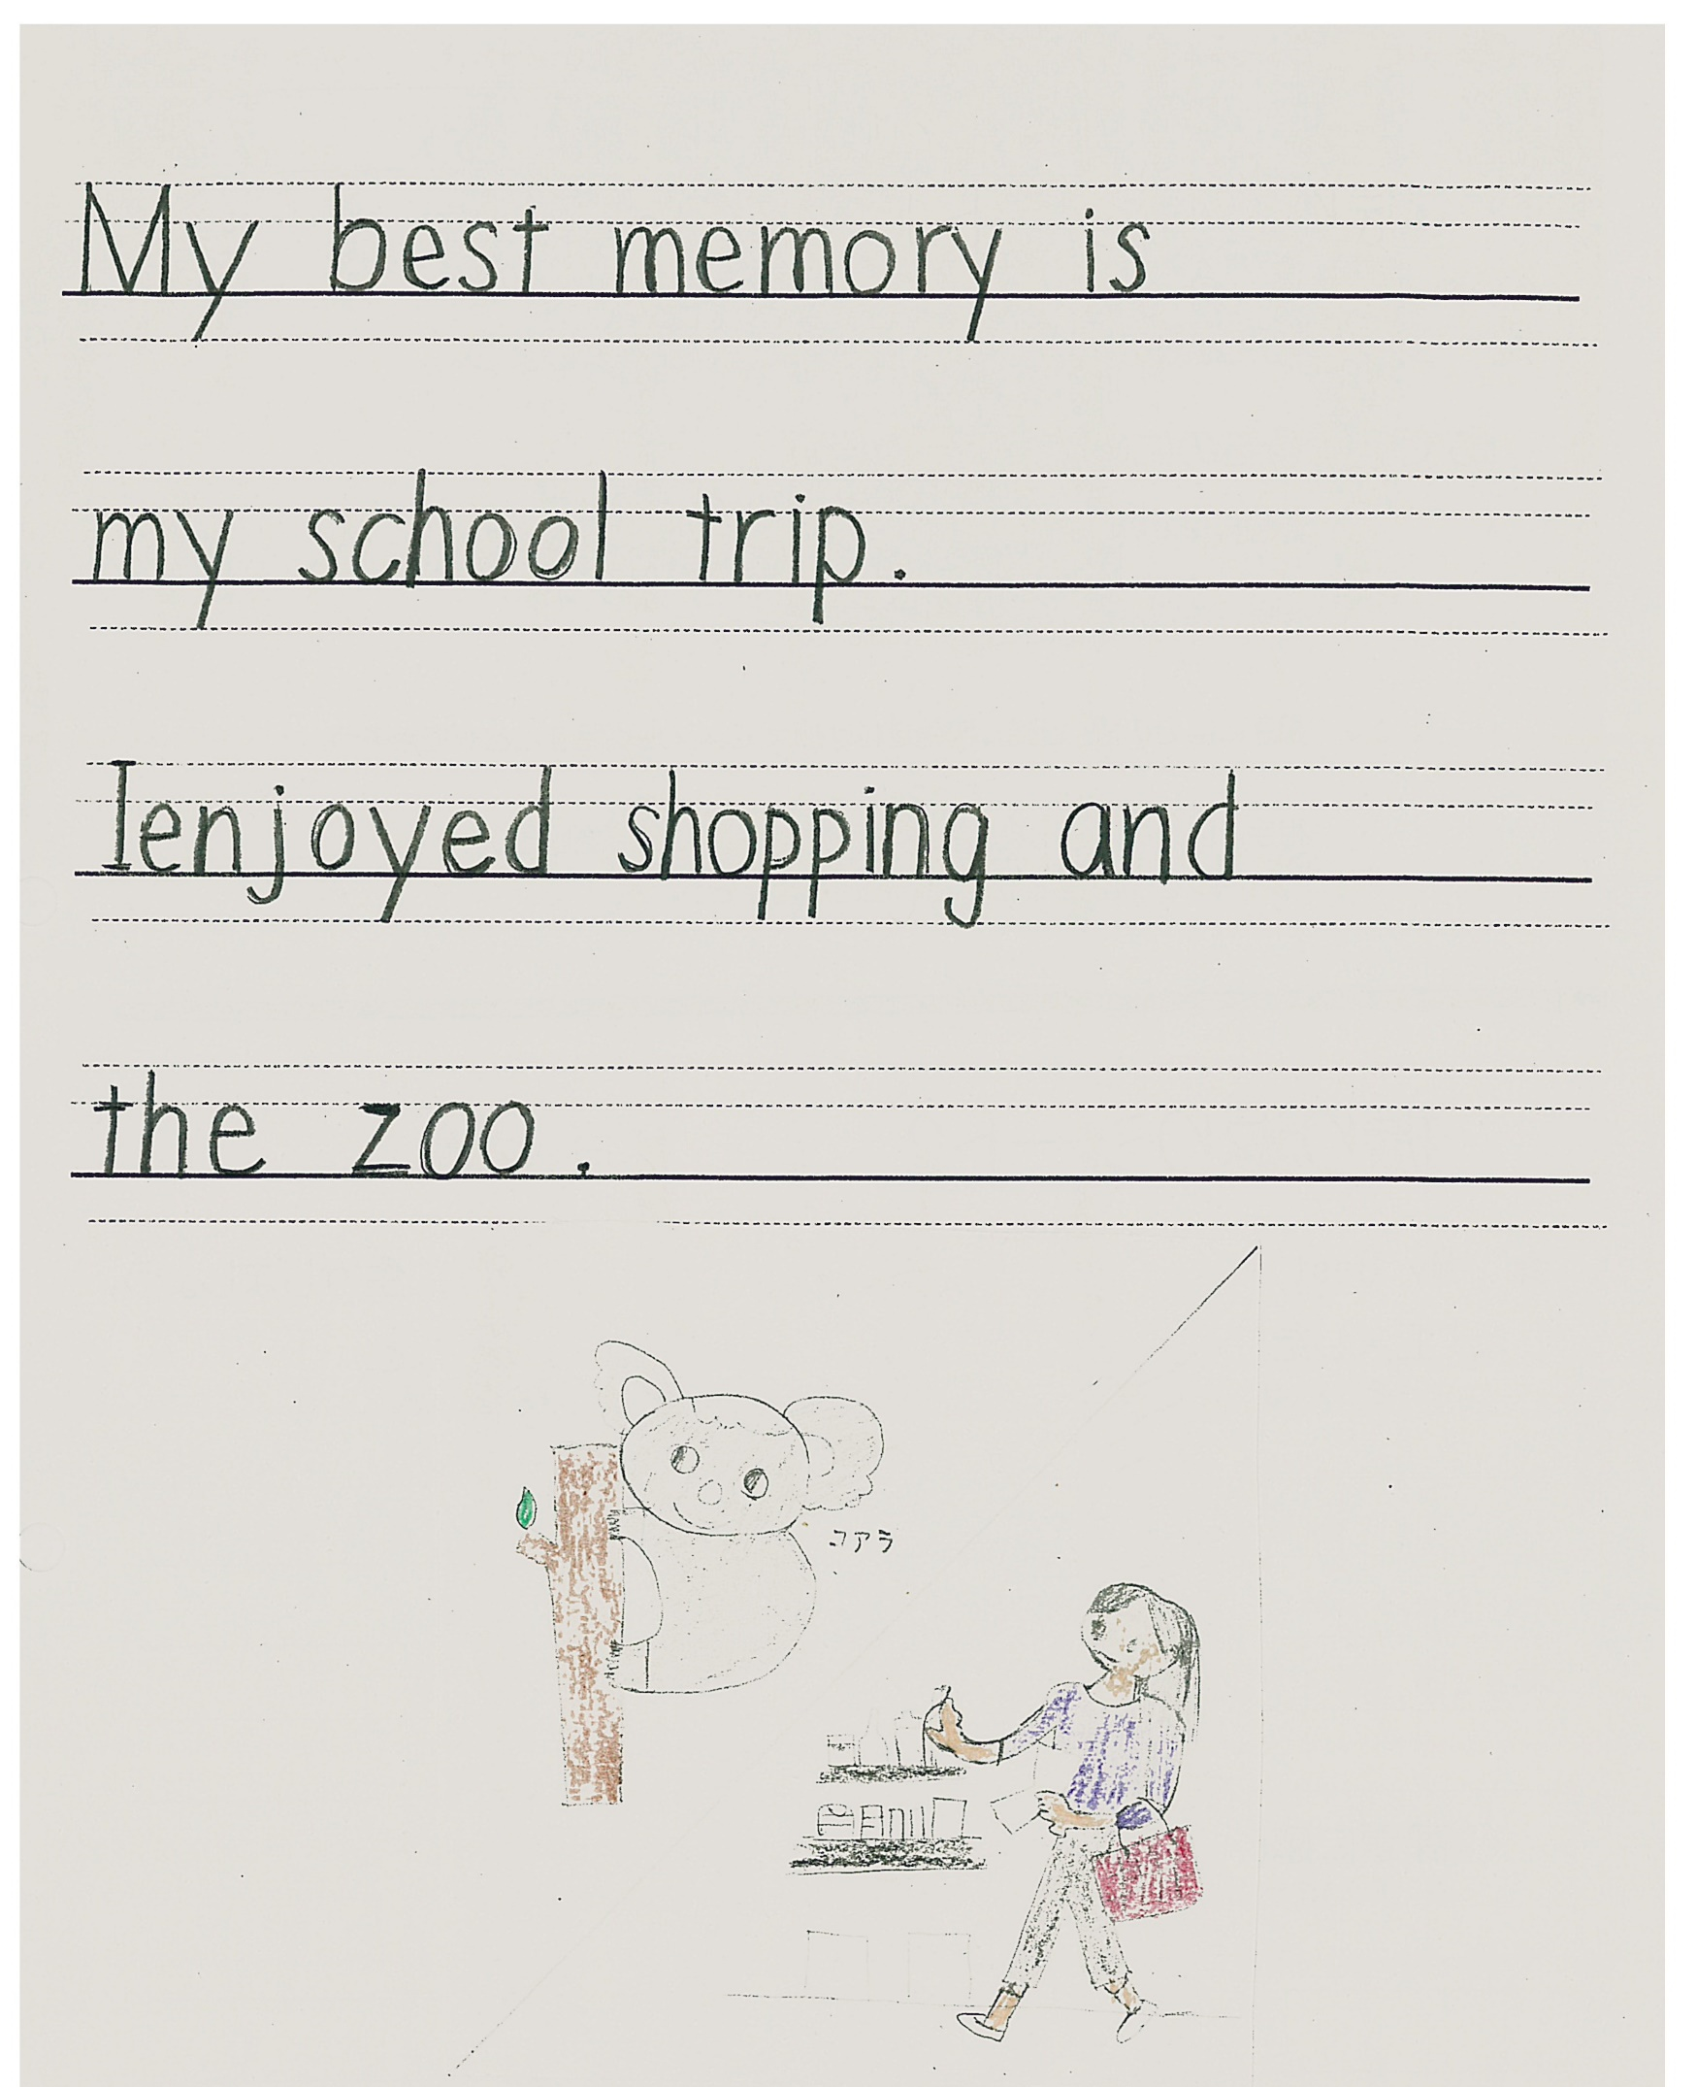
児童１
自分の小学校の思い出等について，表す語句や表現を，文字と文字，語と語の間隔に適切なスペースをおき，おおむね正しく書いている、また,読み手にとってアルバムとして記すと効果的な文を適切に選んでいるため,「知識・技能」及び「思考・判断・表現」において，ともに「おおむね満足できる」状況(b)と判断。
Notes:
児童１の例です。（10秒程間をおく）先生方は、どう評価されますか。
★この児童は、自分の小学校の思い出等について、表す語句や表現を文字と文字、語と語の間隔に適切なスペースをおき、おおむね正しく書いています。
また、読み手にとって効果的な文を適切に選んでいるため、「知識・技能」及び「思考・判断・表現」において、両方とも「おおむね満足できる」状況(b)と判断しました。

Slide 17
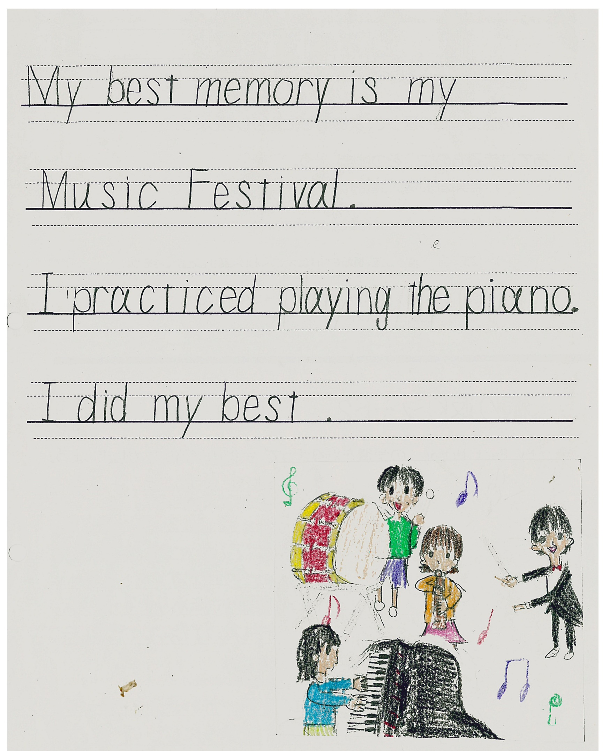
児童２
これまでに書き溜めてきた文の中から,読み手にとってアルバムとして記すと効果的な文を適切に選んでいる。
前時にIt was fun. と書いていたが,I did my best.の方がより自分の気持ちが伝わると考え、指導者に尋ねて書き足したり,文字と文字，語と語の間隔に適切なスペースをおいたりして，適切に書いたりしていることから，「思考・判断・表現」においても「十分満足できる」状況（a）と判断。
自分の小学校の思い出等について，表す語句や表現を，文字と文字，語と語の間隔に適切なスペースをおき，すべて正しく書いているので，「知識・技能」において「十分満足できる」状況(a)と判断。
Notes:
児童２の例です。（10秒程間をおく）
★自分の小学校の思い出等について、表す語句や表現を文字と文字、語と語の間隔に適切なスペースをおき、すべて正しく書いているので、「知識・技能」において「十分満足できる」状況(a)と判断しました。
また、★これまでに書きためてきた文の中から、読み手にとって効果的な文を適切に選んでいます。
この児童は、前時に、最後の一文をIt was fun. と書いていましたが、I did my best.の方がより自分の気持ちが伝わると考え、指導者に尋ねて表現を替えています。
さらに、文字と文字、語と語の間隔に適切なスペースをおいたりして、適切に書いたりしていることから、「思考・判断・表現」においても「十分満足できる」状況（a）と判断しました。

Slide 18
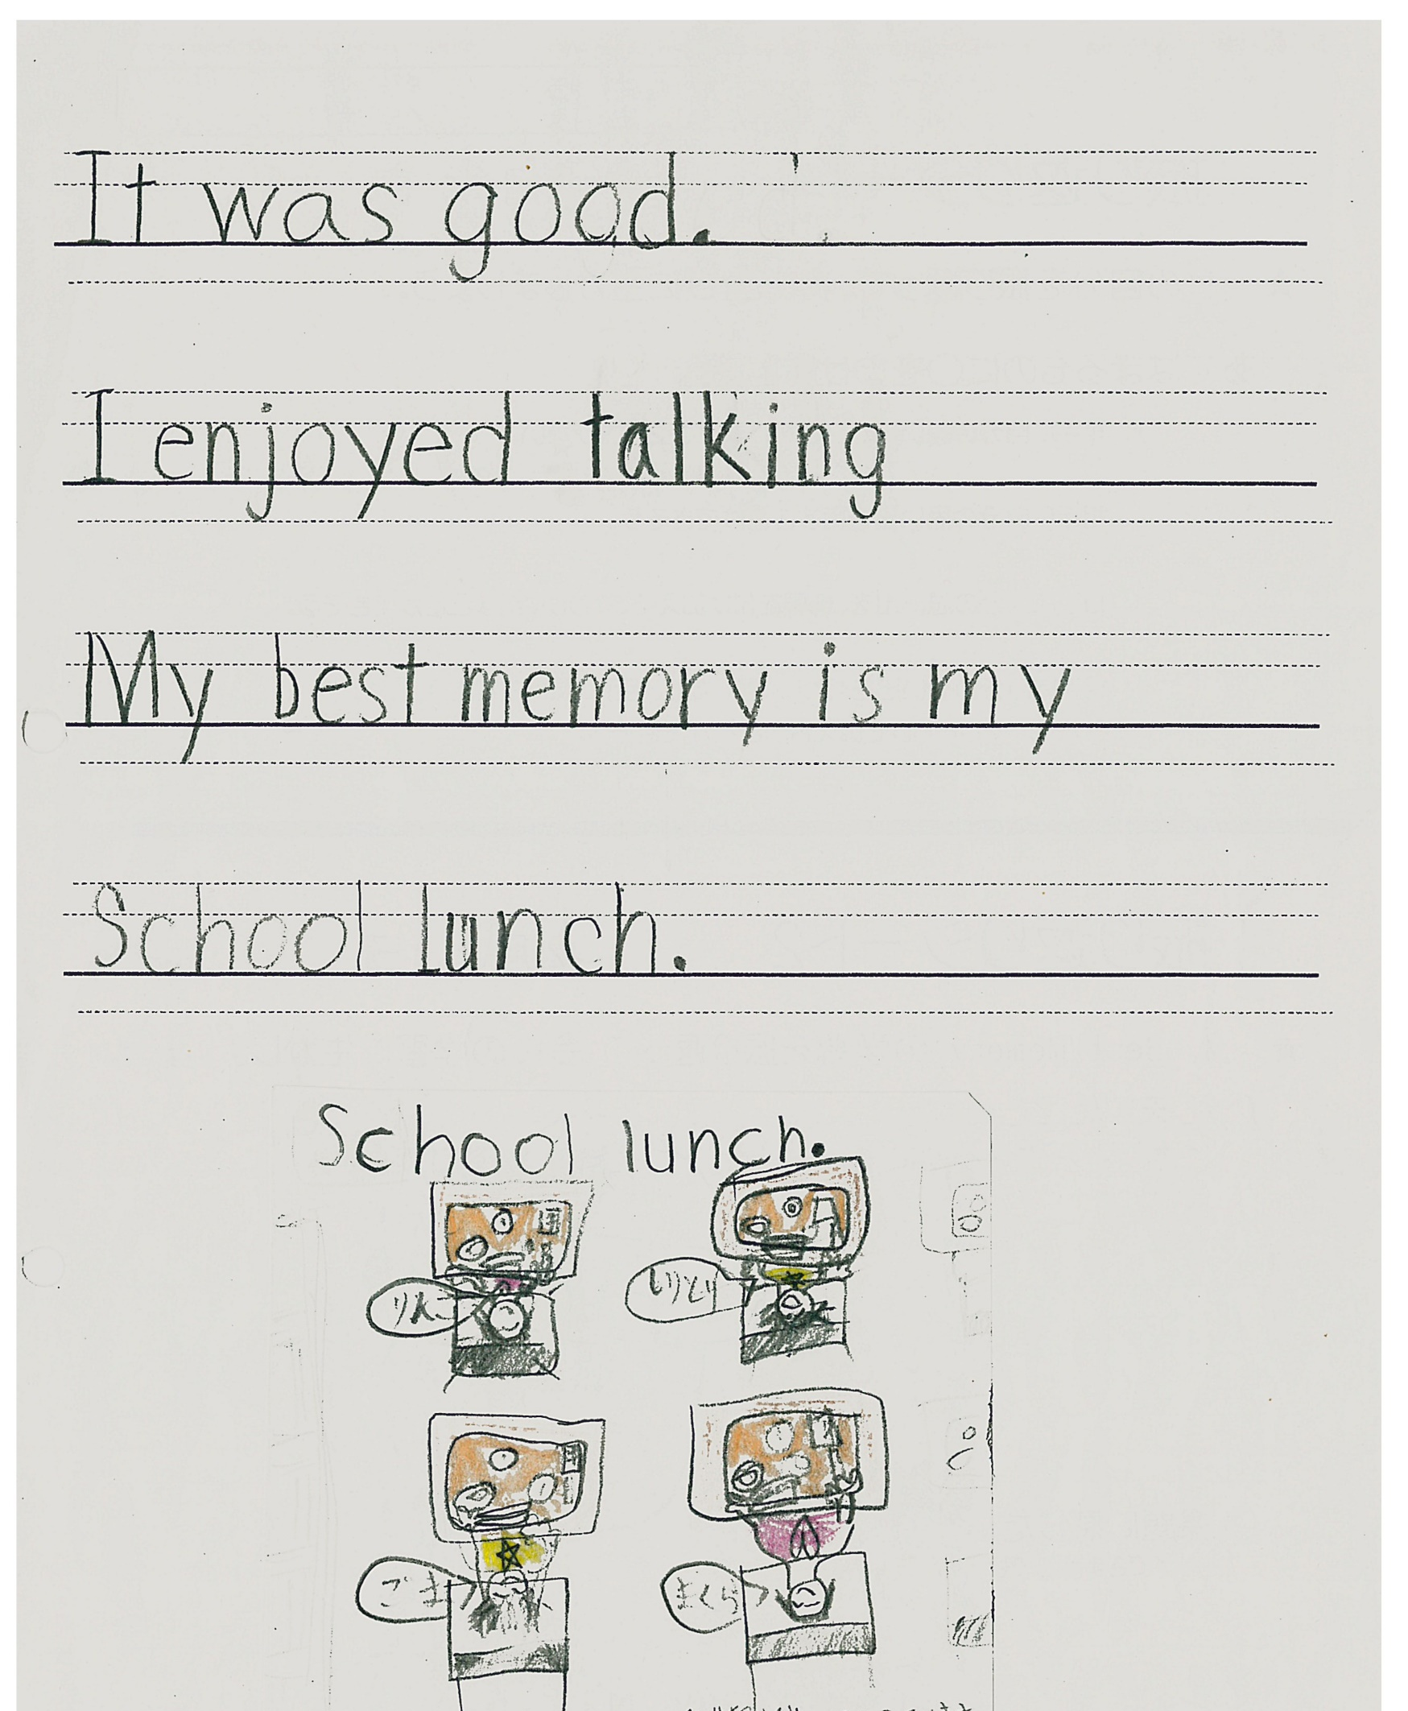
児童３
しかしながら，記載されている文が前後のつながりに考慮されておらず，読み手によりよく自分のことを分かってもらうためにという観点からは，十分ではないので，「思考・判断・表現」においては、「おおむね満足できる」状況(b)と判断。
自分の小学校の思い出等について，表す語句や表現を，文字と文字，語と語の間隔に適切なスペースをおき，すべて正しく書いているので，「知識・技能」において「十分満足できる」状況(a)と判断。
Notes:
児童３についてはどうでしょう。（１０秒程間をおく）
★自分の小学校の思い出等について、表す語句や表現を文字と文字、語と語の間隔に適切なスペースをおき、すべて正しく書いているので、「知識・技能」において「十分満足できる」状況(a)と判断しました。
しかし、★記載されている文が前後のつながりに考慮されておらず、読み手によりよく自分のことを分かってもらうためにという観点からは、十分ではないので、「おおむね満足できる」状況(b)と判断しました。

Slide 19
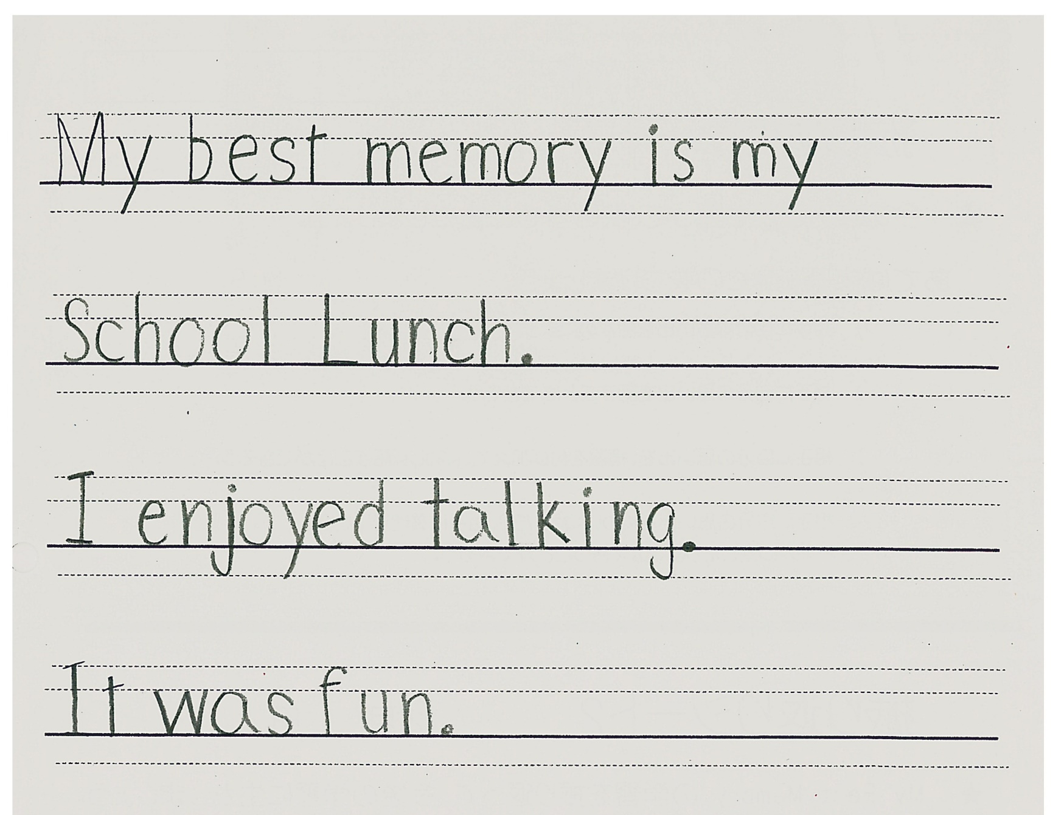
児童３
次時に，児童同士，再度見合う場を設定した。友達の助言により，「順番を替えるほうが相手に伝わりやすい。」ということになり，自ら書き直しを行った。
Notes:
これは、児童３のその後の作品です。
★記録に残す評価をした次の時間に、児童が書いた作品をお互いに見合う場を再度設定し、友達の助言により、「順番を変えたほうが相手に伝わりやすい。」ということになり、自ら書き直しを行ったものです。
一連の活動を通して、児童は伝わりやすく思い出に残るアルバムを作るという目的達成に近づくことができました。
なお、記録に残す評価でいったん｢努力を要する｣状況(c)と判断されても、その後の状況を加味して、改善が図られていた場合などは、｢おおむね満足できる｣状況(b)と判断し直すことは可能です。このように評価して終わりではなく、児童の学習改善に生かしたり、教師の指導改善に生かしたりしていくことが重要です。

Slide 20
チャレンジクイズの例
『指導と評価の一体化』のための学習評価に関する参考資料p87
Notes:
これは、「チャレンジクイズ」の例です。｢クイズ｣とは、ここでは｢ミニテスト｣を指しています。
左が「書くこと」の評価、右が「読むこと」の評価に活用できます。
詳しくは｢『指導と評価の一体化』のための学習評価に関する参考資料」を参照ください。

Slide 21
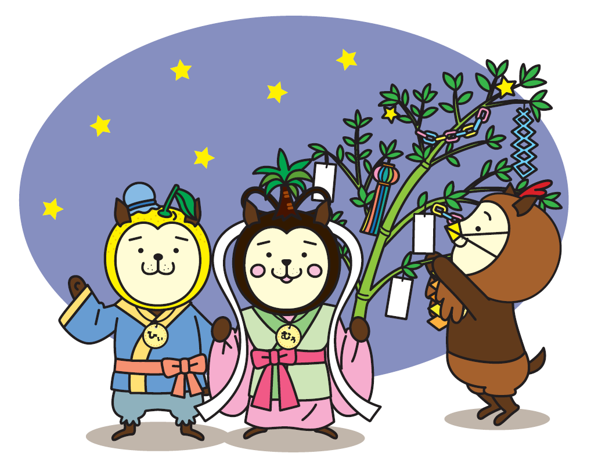
Notes:
以上で、講義２「領域別のポイント」を終わります。

